Slide 1




О промежуточных результатах работы с РИС и задачи по формированию РИС ГИА -11 класс
главный специалист отдела оценки качества образования управления общего образования Департамента образования и науки Курганской области
Руководитель регионального центра обработки информации Курганской области
Борщев Сергей Леонидович

Slide 2
Ошибки при заполнении бланков итогового сочинения (изложения) выявленные в 2015-2016 уч. году
Не заполнены верхние части бланков записи или заполнены с ошибками (нет № темы, № листа, код региона, код работы, ФИО)
В бланке регистрации указано неверное количество бланков записи или вообще отсутствует
Не заполнены РЕЗУЛЬТАТЫ ОЦЕНИВАНИЯ критерии (зачет, незачет)
Использование штриха, замазки, размазывают чернила
Не предоставлены формы ИС-07 (Изменения в ФИО)
Неверно выставлен зачет/ незачет
Бланки мятые, углы загнуты
Подробнее в справке

Slide 3
Ошибки при внесении сведений в РИС выявленные в 2015-2016 уч. году
Ошибки в ФИО участников ГИА (Белозерский, Звериноголовский, Целинный, Юргамышский очень много, Курган, Шадринск, Катайск, Половинский, Мишкинский, Кетовский)
Не заполнено количество детей в выпускных, предвыпускных классах (Юргамышский, Белозерский, Каргапольский, Притобольный, Катайский, Мокроусовский).
Не было сайта ОО в РИС (Сулюклинская СОШ ,Верхнеключевская СОШ, Белозерская вечерняя СОШ).
Обратить внимание на изменения наименований ОО, МСУ, ФИО руководителей ОО (своевременность).

Slide 4
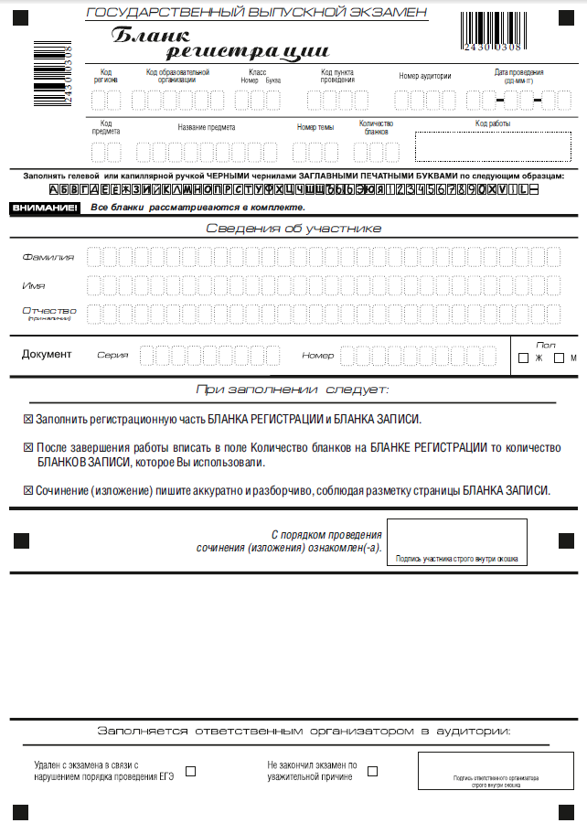
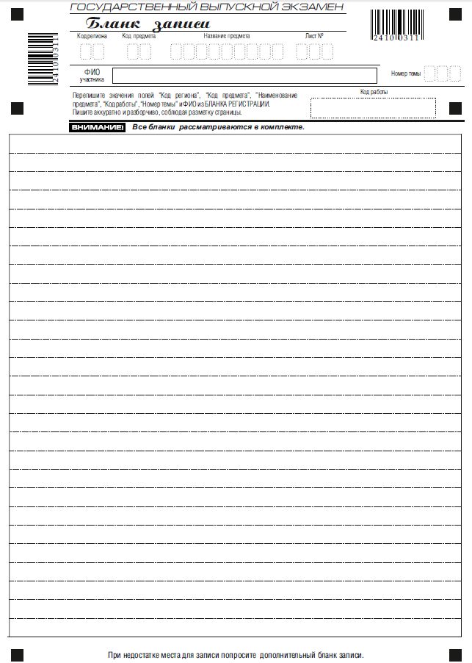
Изменения в технологиях ГВЭ в 2016 году
    Автоматизация планирования экзаменов
    Автоматизация обработки бланков
    Автоматизация печати ведомостей результатов

Slide 5
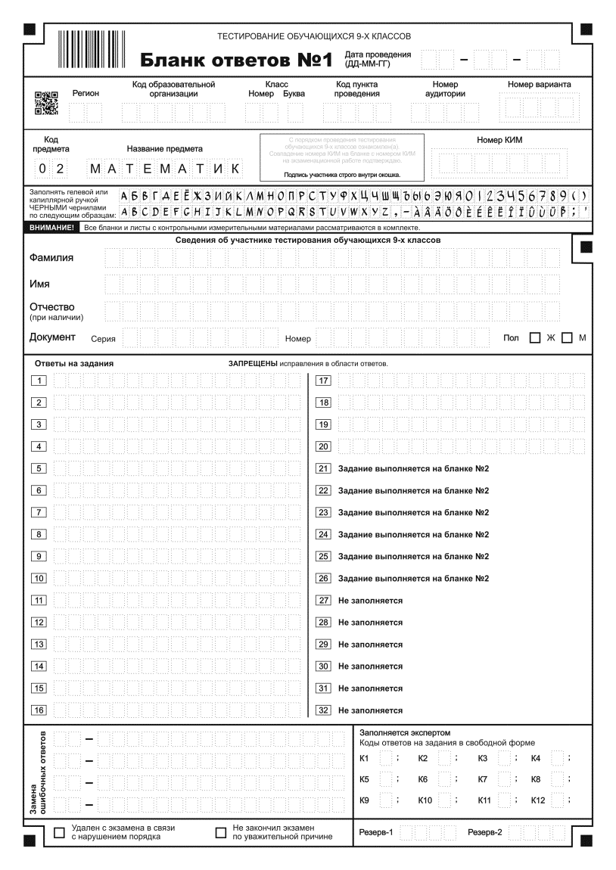
Изменения в технологиях ГИА-9 в 2016 году
Метки о удалении
и не завершении:

Slide 6


Технология печати КИМ в ППЭ
Основные технологические решения
    Контрольные измерительные материалы распространяются в электронном виде, защищённом с использованием средств шифрования.
    за 4-5 рабочих дней до проведения экзамена технический специалист должен провести техническую подготовку ППЭ, техническая подготовка должна быть завершена за 2 рабочих дня до проведения экзамена;
Изготовление ЭМ
Бланки регистрации, ответов №1, №2
Диск с КИМ
Защита: шифрование по ГОСТ
Индивидуальные комплекты участников
Доставочные пакеты по 5 и 15 ИК
    Контрольные измерительные материалы печатаются в аудиториях пунктов проведения экзаменов, в присутствии участников ЕГЭ, непосредственно перед началом экзамена.
    Распечатанные контрольные измерительные материалы комплектуются в аудитории с индивидуальными комплектами и выдаются участникам.
6

Slide 7





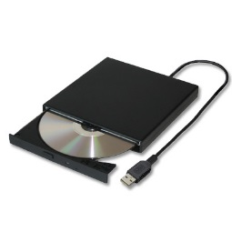
Технология печати КИМ в ППЭ
Ресурсное обеспечение ППЭ для технологии печати КИМ
АУДИТОРИЯ 1
ШТАБ ППЭ
Станция
печати КИМ
Принтер
Флеш-носители
Рабочая станция с выходом в интернет
Резервный USB модем
АУДИТОРИЯ 2
USB-модем
Станция
печати КИМ
Резервные внешние CD приводы
Принтер
Принтер

Slide 8
Требования к техническому оснащению ППЭ для печати КИМ в аудиториях ППЭ
* На рабочей станции должна быть установлена «чистая» операционная система (новая установка) и программное обеспечение, необходимое для работы Станции печати КИМ. Установка другого ПО до окончания использования рабочей станции при проведении ЕГЭ запрещается.
** Станция авторизации используется при проведении экзаменов по технологии печати КИМ в ППЭ, сканирования электронных бланков в ППЭ и раздела «Говорение» по иностранным языкам, дополнительные требования предъявляются к свободному дисковому пространству в случае применения технологии сканирования.
Технология печати КИМ в ППЭ
Требования к оборудованию
Компонент | Количество | Конфигурация
Станция печати КИМ | по 1 на каждую аудиторию (+ резервная станция печати) | Операционные системы*: Windows XP service pack 3 / Vista / 7 платформы: ia32 (x86), x64. Процессор: Минимальная конфигурация: одноядерный, от 3,0 ГГц, Рекомендуемая конфигурация: двухъядерный, от 2,5 ГГц. Оперативная память: Минимальный объем: от 1 ГБайт, Рекомендуемый объем: от 2 ГБайт. Свободное дисковое пространство: от 200 Мб. Прочее оборудование: Оптический привод для чтения компакт-дисков CD-ROM. Внешний интерфейс: USB 2.0 и выше, рекомендуется не менее двух свободных. Манипулятор «мышь». Клавиатура. Видеокарта и монитор: разрешение не менее 1024 по горизонтали, не менее 768 по вертикали. Система бесперебойного питания (рекомендуется): выходная мощность, соответствующая потребляемой мощности подключённой рабочей станции, время работы при полной нагрузке не менее 15 мин. Специальное ПО: Имеющее действующий на весь период ЕГЭ сертификат ФСБ России средство антивирусной защиты информации. Дополнительное ПО: Microsoft .NET Framework 4.0. Рабочая станция должна быть оснащена локальным лазерным принтером (использование сетевого принтера не допускается).
Локальный лазерный принтер | по 1 на каждую станцию печати КИМ | Формат: А4. Тип печати: черно-белая. Технология печати: Лазерная. Размещение: Настольный Скорость черно-белой печати (обычный режим, A4): 20 стр./мин. Качество черно-белой печати (режим наилучшего качества): не менее 600 x 600 точек на дюйм.

Slide 9
Резервные картриджи | для каждого локального принтера | В случае использования принтеров одной модели во всех аудиториях 1 на три лазерных принтера одной модели
Станция авторизации** (Рабочая станция в штабе ППЭ) | 1 (+ резервная станция) | Операционная система: Windows XP service pack 3 / Vista / 7 платформы: ia32 (x86), x64. Процессор: Минимальная частота от 1,8 ГГц, Рекомендуемая частота от 2,5 ГГц. Оперативная память: Минимальный объем: от 1 ГБайт, Рекомендуемый объем: от 2 ГБайт. Свободное дисковое пространство: от 200 Мб. Прочее оборудование: Внешний интерфейс: USB 2.0 и выше, рекомендуется не менее двух свободных. Манипулятор «мышь». Клавиатура. Видеокарта и монитор: разрешение не менее 1024 по горизонтали, не менее 768 по вертикали. Специальное ПО: Имеющее действующий на весь период ЕГЭ сертификат ФСБ России средство антивирусной защиты информации. Дополнительное ПО: Microsoft .NET Framework 4.0. Наличие стабильного стационарного канала связи с выходом в Интернет.
Резервный USB-модем | 1 | Резервный USB-модем используется в случае возникновения проблем с доступом в информационно-телекоммуникационную сеть «Интернет» по стационарному каналу связи.
Резервный внешний CD-ROM | не менее одного | Используется в случае выхода из строя или невозможности прочитать диск с КИМ на какой-либо из станций печати КИМ
Флеш-накопитель | 1 | Флеш-накопитель используется техническим специалистом для переноса закрытого ключа расшифровки КИМ из штаба ППЭ в аудитории.
Токен | по 1 на каждого члена ГЭК, не менее 2 на ППЭ | Защищенный внешний носитель с записанным ключом шифрования. Токен члена ГЭК используется для получения ключа доступа к КИМ и его активации КИМ на станциях печати КИМ.
Резервный лазерный принтер | не менее одного | Используется в случае выхода из строя принтера, используемого на какой-либо из станции печати КИМ

Slide 10
Изменения по видеонаблюдению
Пользователи Интернет портала | Полномочия на Интернет портале
Онлайн наблюдатель | Просмотр до 6 одновременных онлайн-трансляций из ППЭ предварительно назначенных аудиторий своего часового пояса Добавление нарушений в отношении ППЭ Редактирование добавленных самостоятельно нарушений в ППЭ Просмотр архива записей видеонаблюдения в отношении ППЭ
Образовательная организация | Просмотр онлайн-трансляций из ППЭ/РЦОИ на карте РФ в дни проведения экзаменов -?
ОСОБОЕ ВНИМАНИЕ УДЕЛИТЬ ПРИ ПОДАЧЕ ЗАЯВОК ПРАВИЛЬНОСТИ УКАЗАНИЯ
E-MAIL (АДРЕСА ЭЛЕКТРОННОЙ ПОЧТЫ)
ОБЩЕСТВЕННЫХ НАБЛЮДАТЕЛЕЙ

Slide 11
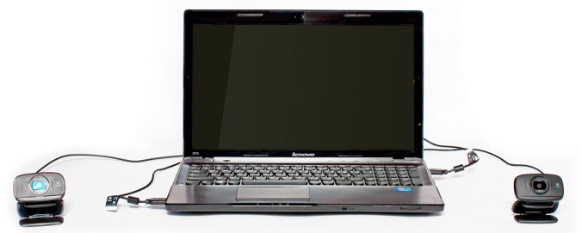

Видеонаблюдение на ЕГЭ в 2016 году
В соответствии с п. 36 Порядка проведения ГИА-11
Оснащение видеонаблюдением:
ППЭ: аудитории и штабы
100% онлайн (исключения: аудитории спецрассадки, ФСИН, ППЭ на дому, ППЭ на базе медучреждений – запись оффлайн)
РЦОИ: помещения выдачи, приёмки,
хранения и обработки ЭМ, мест
работы ПК 100% онлайн
Замена оборудования (ПАК на IP – камеры) 10 %
Создание ситуационно-информационного центра (СИЦ) на базе РЦОИ

Slide 12
Должно быть в каждом ППЭ на сегодняшний день
Поэтажный план ППЭ с обозначениями аудиторий ППЭ.
Утверждённые схемы размещения средств видеонаблюдения для каждой аудитории ППЭ (после установки).
Журналы доступа к ПАК (1 журнал НОВЫЙ на каждую аудиторию, включая штаб – пронумерован, прошит, скреплен печатью).
ПАК с 2 видеокамерами в каждой аудитории (кроме нового оборудования).
Настроены углы обзора камер в штабах (видимость всего помещения)
Таблички «Ведется видеонаблюдение» в каждой аудитории, штабе, входе в ППЭ, коридорах.
Ошибки при заполнении бланков итогового сочинения (изложения) выявленные в 2015-2016 уч. году

Slide 13
График приемки сведений в РИС ГИА 11
МСУ | Сведения об экзаменах | Сведения о работниках ППЭ
Альменевский, Белозерский, Кетовский, Шумихинский, Шатровский, Целинный | 25.01.2016 | 25.04.2016
Лебяжьевский, Куртамышский, Сафакулевский, Щучанский, Юргамышский, Катайский | 26.01.2016 | 26.04.2016
Варгашинский, Макушинский, Мокроусовский, Петуховский, Половинский, Далматовский, Вечерняя СОШ | 27.01.2016 | 27.04.2016
г. Шадринск, Шадринский, Каргапольский, Мишкинский, Дистанционная СОШ | 28.01.2016 | 28.04.2016
г. Курган, Звериноголовский, Притобольный, Частоозерский, СПО | 29.01.2016 | 29.04.2016

Slide 14
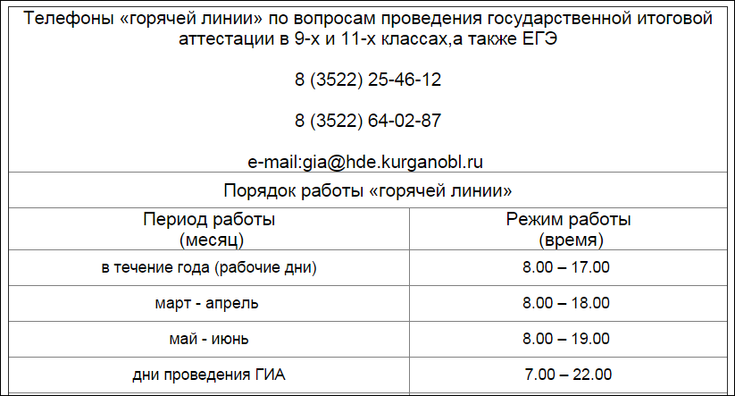
Благодарю за внимание!

